Slide 1
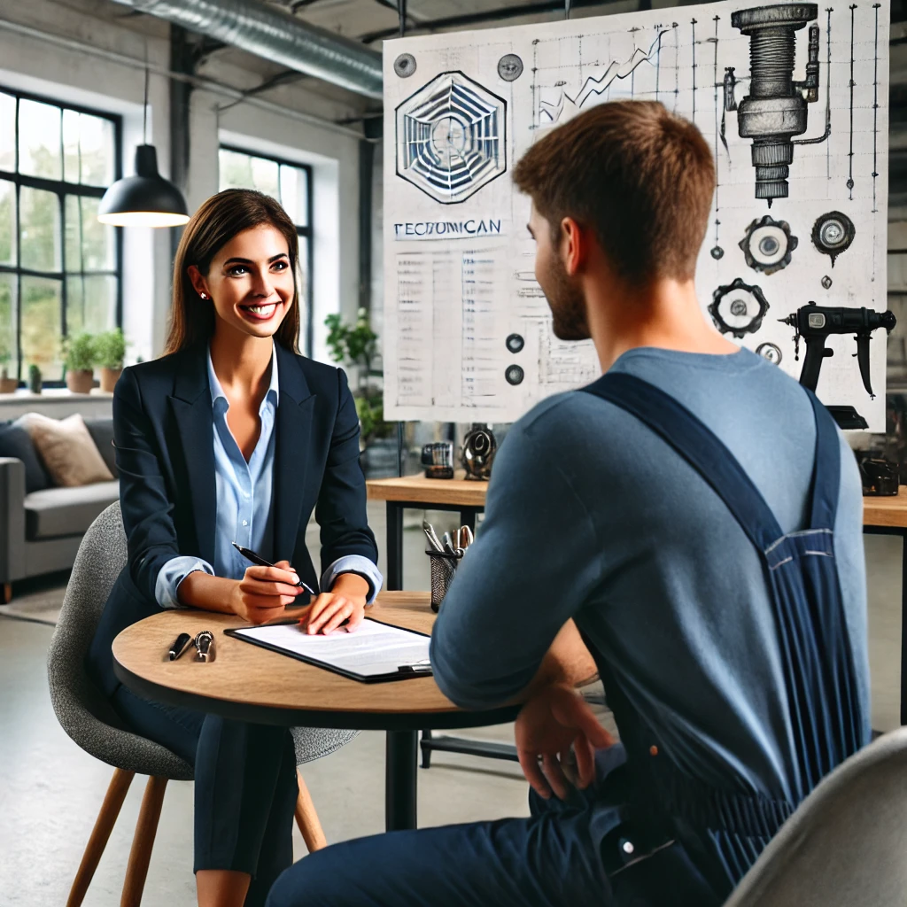

Technical Talents
Technische Interne HRO Opleiding

Slide 2
Technische Interne Opleiding: HRO
Rol van een HRO binnen Technical Talents:
Sleutelrol in matching → ondersteunt bij het koppelen van juiste kandidaten aan vacatures.
Kandidaat gericht → begeleidt kandidaten tijdens het selectie- en instroomproces.
Taalbrug HR ↔ Techniek → begrijpt de basis van technische profielen en vertaalt die naar HR-taal.
Screening & CV-analyse → herkent opleidingen, certificaten en sleutelwoorden in CV’s.
Ondersteunend intern → werkt samen met accountmanagers en technische collega’s voor de juiste inschatting van profielen.
Procesbewaker → waakt mee over een vlot en professioneel rekruteringsproces.

Slide 3
Technische Interne Opleiding: Accountmanagers
Rol van de AM binnen Technical Talents
Eerste aanspreekpunt voor klanten → onderhoudt commerciële relaties en vertaalt klantennoden naar opdrachten.
Direct leidinggevende voor techniekers → verantwoordelijk voor opvolging, evaluatie en dagelijkse ondersteuning van de medewerkers in zijn portefeuille.
Begeleider op de werkvloer → volgt projecten infield op, bezoekt techniekers bij klanten en bespreekt hun noden.
Personeelszorg → voert evaluatiegesprekken, bespreekt ontwikkelingspunten en stimuleert opleiding en groei.
Veiligheidsopvolging → volgt samen met de preventiedienst veiligheid en welzijn van techniekers op.
Probleemoplosser → bemiddelt bij vragen of issues tussen klant en technieker.
Rapportering intern → koppelt status en voortgang van projecten en medewerkers terug naar het management.

Slide 4
Technische Interne Opleiding: Doel
Doel van deze Interne Technische Opleiding:
- Beter begrijpen en lezen van kandidaten
Je herkent sneller welke ervaring en skills een kandidaat écht bezit.
Dit helpt je om een CV correct te interpreteren en dieper door te vragen.
- Vertrouwen uitstralen naar kandidaten en klanten
Kandidaten en medewerkers voelen zich serieus genomen als je hun werkcontext begrijpt.
Klanten zien dat je mee kan spreken in hun technische taal en hun behoefte echt begrijpt.
- Basisinzicht in technische domeinen
Geeft je houvast om profielen en functies beter te kaderen.
Maakt gesprekken concreter en voorkomt misverstanden.

Slide 5
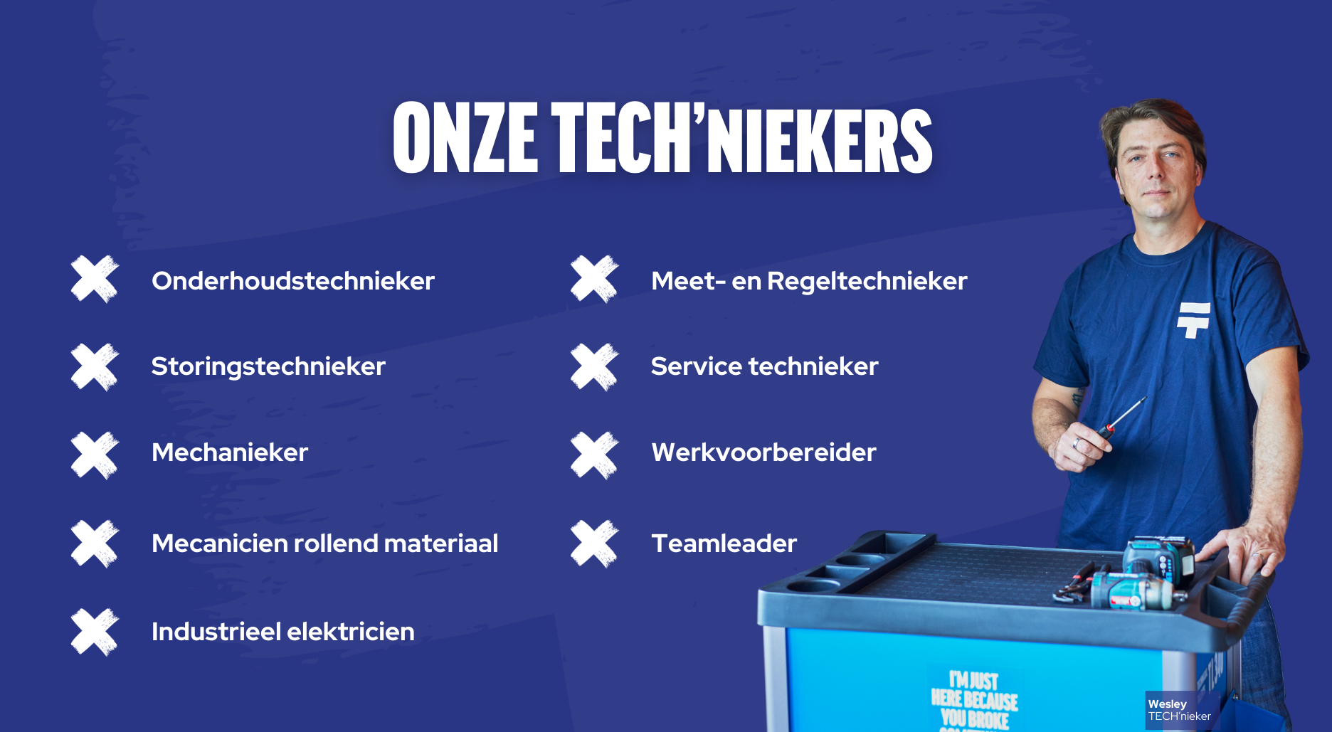
Technische Interne Opleiding: Onze TECH’niekers

Slide 6
Technische Interne Opleiding: Mechanica
Mechanica?!
Mechanica gaat over alles wat beweegt in een machine: motoren, tandwielen, riemen, kettingen, lagers…
Het is de kracht en beweging die van een motor naar een machine wordt overgebracht, zodat die machine kan draaien of werken.
👉 Concreet: een mechanieker zorgt dat de bewegende delen van machines goed gesmeerd, afgesteld en hersteld worden.
Voorbeeld: in een fabriek staat een transportband stil → de mechanieker kijkt of de ketting of lagers kapot zijn en vervangt die.

Slide 7
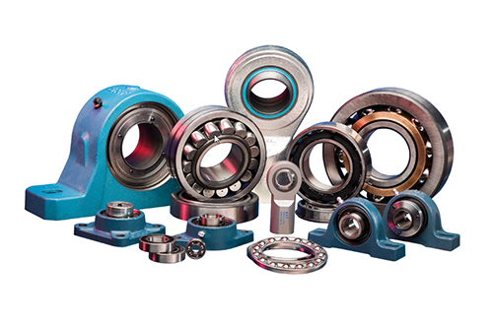
Technische Interne HR Opleiding: Belangrijke begrippen in detail Lagers
Lagers?!
Een lager is een soort klein rond onderdeel dat ervoor zorgt dat iets vlot kan draaien of rollen.
Je vindt ze overal waar er beweging is: in fietswielen, motoren, machines, zelfs in een bureaustoel.
👉 Vergelijking:
Denk aan een fietswiel: het draait soepel rond omdat er lagers in de naaf zitten.
Zonder lagers zou het wiel stroef draaien of blokkeren.
👉 Voor de technieker:
Een lager vermindert wrijving tussen draaiende delen.
Als een lager kapot is, hoor je vaak lawaai, trilling of loopt een machine vast.

Slide 8
Technische Interne HR Opleiding: HRO vragen Lagers
🔧 Lagers – Basisvragen & Antwoorden
Hoe werken ze?
Vraag: Wat doet een lager?
Antw: Laat delen soepel draaien, vermindert wrijving.
Onderhoud
Vraag: Hoe merk je slijtage?
Antw: Geluid, trillingen, speling.
Vraag: Hoe onderhoud je?
Antw: Smeren, schoonmaken, controleren.
Vervangen
Vraag: Hoe vervang je een lager?
Antw: Machine stilleggen, oud lager uithalen, nieuw plaatsen.
Vraag: Welke tools?
Antw: Lagertrekker, pers, vet, zachte hamer.

Slide 9
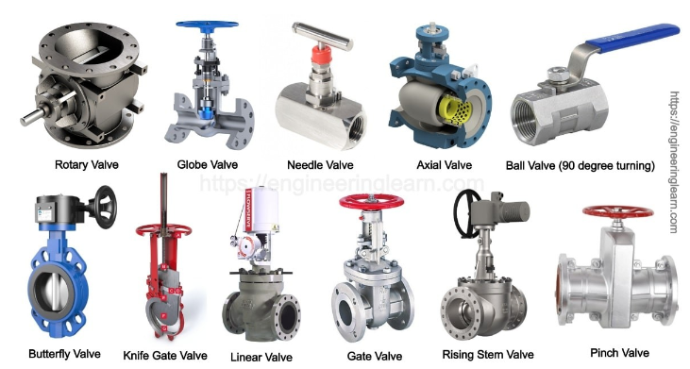
Technische Interne HR Opleiding: Belangrijke begrippen in detail Kleppen, ventielen & afsluiters
Kleppen, Ventielen en Afsluiters:
Kleppen 👉 “deurtjes” in een machine die open/dicht gaan om iets door te laten (lucht, gas, vloeistof).
Ventielen 👉 regelen hoeveel er doorstroomt (bijv. fietsventiel laat lucht in/uit de band).
Afsluiters 👉 werken als een kraan: volledig open of volledig dicht.
👉 Kortom: ze zorgen dat stromingen in een installatie gestuurd, geregeld of afgesloten worden.

Slide 10
Technische Interne HR Opleiding: Belangrijke begrippen in detail Kleppen, ventielen & afsluiters
⚙️ Kleppen, ventielen & afsluiters – Basisvragen
Hoe werken ze?
Vraag: Waarvoor dienen kleppen/ventielen/afsluiters?
Antw: Ze regelen of stoppen de doorstroming van lucht, gas of vloeistof.
Onderhoud
Vraag: Hoe merk je dat er een probleem is?
Antw: Lekken, drukverlies of ze sluiten niet goed meer.
Vervangen
Vraag: Hoe vervang je een defecte afsluiter/ventiel?
Antw: Installatie veilig stilzetten, druk aflaten, oud onderdeel verwijderen, nieuw plaatsen en testen.

Slide 11
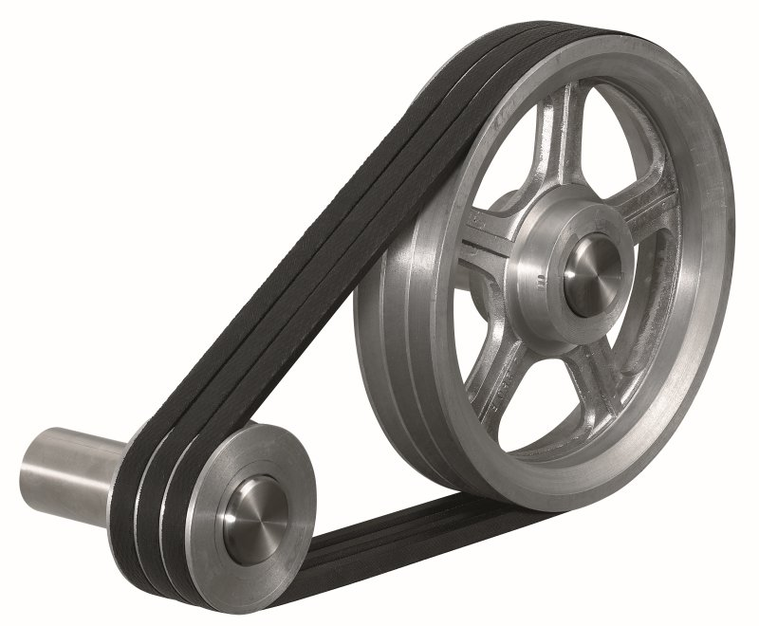
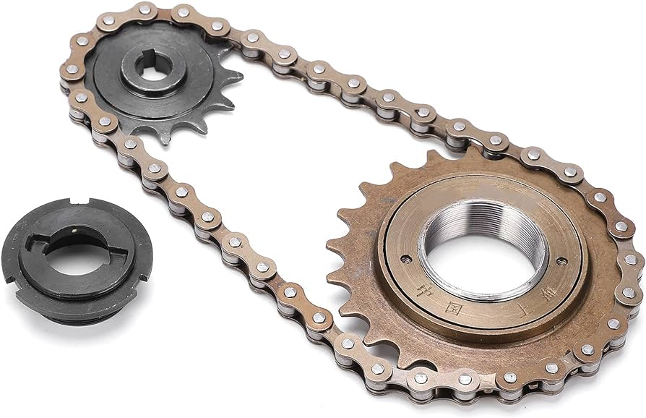
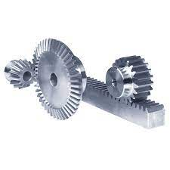
Technische Interne HR Opleiding: Belangrijke begrippen in detail Overbrengingen
Overbrengingen:
👉 Systemen die kracht of beweging van een motor naar een machine doorgeven.
Vergelijk: de ketting van een fiets brengt kracht van je benen naar het wiel.
👉 Veel voorkomende types in de industrie:
Tandwielen → sterke en precieze overbrenging.
Riemen & kettingen → flexibel, zoals bij transportbanden of fietsen.
Koppelingen → verbinden twee assen zodat ze samen draaien.
👉 Kortom: overbrengingen zorgen dat machines bewegen en blijven draaien.

Slide 12
Technische Interne HR Opleiding: Belangrijke begrippen in detail Overbrengingen
⚙️ Overbrengingen – Basisvragen
Hoe werken ze?
Vraag: Wat doet een overbrenging?
Antw: Brengt kracht of beweging van een motor naar een machine.
Onderhoud
Vraag: Hoe merk je slijtage aan een overbrenging?
Antw: Geluid, trillingen, slippen of ongelijk lopen.
Vervangen
Vraag: Hoe vervang je een versleten riem of ketting?
Antw: Machine veilig stilzetten, oude riem/ketting verwijderen, nieuwe correct monteren en spannen.

Slide 13
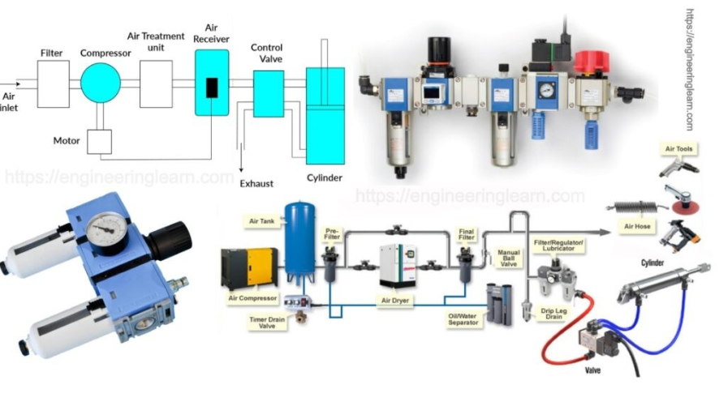
Technische Interne HR Opleiding: Belangrijke begrippen in detail Pneumatica
Pneumatica:
Wat is pneumatiek?
👉 Werken met lucht onder druk om machines en onderdelen te bewegen.
👉 Vergelijk: zoals een fietspomp lucht indrukt, maar dan om cilinders of kleppen aan te sturen.
Waar gebruikt?
👉 In fabrieken voor transportbanden, liften, robots, verpakkingsmachines.
👉 Populair omdat het snel, veilig en proper is (geen olie, enkel lucht).

Slide 14
Technische Interne HR Opleiding: Belangrijke begrippen in detail Pneumatiek
❓ Pneumatica – Basisvragen
Hoe werkt het?
Vraag: Wat doet pneumatiek in een machine?
Antw: Zet samengeperste lucht om in beweging (duwen, trekken, klemmen).
Onderhoud
Vraag: Hoe merk je problemen met pneumatiek?
Antw: Luchtlekken, drukverlies, trage of haperende bewegingen.
Vervangen
Vraag: Hoe vervang je een defecte slang of ventiel?
Antw: Druk aflaten, kapot onderdeel losmaken, nieuw plaatsen en testen op lekken.

Slide 15
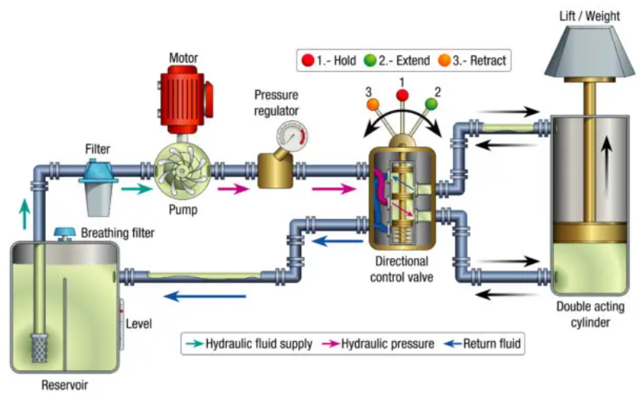
Technische Interne HR Opleiding: Belangrijke begrippen in detail Hydraulic
Hydraulica:
Wat is hydraulica?
👉 Werken met vloeistof onder druk (meestal olie) om kracht en beweging te maken.
👉 Vergelijk: zoals bij een autorem → je duwt op het pedaal, olie zet druk door en de remmen klemmen.
Waar gebruikt?
👉 In heftrucks, kranen, graafmachines, persen, liften.
👉 Sterk systeem omdat vloeistof bijna niet samendrukbaar is → dus veel kracht mogelijk.

Slide 16
Technische Interne HR Opleiding: Belangrijke begrippen in detail Hydraulica
❓ Hydraulica – Basisvragen
Hoe werkt het?
Vraag: Wat doet hydraulica in een machine?
Antw: Zet vloeistof onder druk om grote krachten en bewegingen te realiseren.
Onderhoud
Vraag: Hoe merk je problemen met hydraulica?
Antw: Olielekken, drukverlies, schokken of trage beweging.
Vervangen
Vraag: Hoe vervang je een defecte slang of cilinder?
Antw: Druk aflaten, olie opvangen, onderdeel vervangen en opnieuw ontluchten.

Slide 17
Technische Interne Opleiding: Elektriciteit
⚡ Wat is Elektriciteit?
Elektriciteit is de stroom van elektrische lading (elektronen) door een geleider, meestal een koperen draad.
Het werkt zoals water in een leiding:
Spanning (Volt) = de druk die de stroom voortduwt.
Stroom (Ampère) = de hoeveelheid die vloeit.
Weerstand (Ohm, Ω) = de tegenstand die de stroom afremt.
Vermogen (Watt) = de kracht of energie die geleverd wordt.
Het is de energiebron die machines, motoren, verlichting en besturingen laat werken.
👉 Concreet: een elektricien of elektrotechnieker legt kabels, sluit schakelkasten aan en zorgt dat installaties veilig functioneren.
Voorbeeld: in een fabriek valt een productielijn uit → de elektrotechnieker controleert de zekeringen en PLC-sturing, vindt een kortsluiting en vervangt de beschadigde kabel.

Slide 18
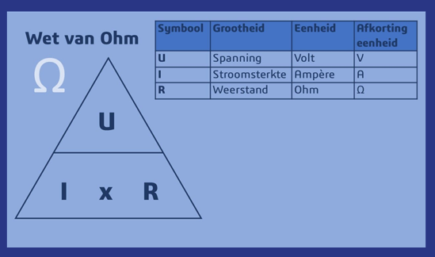
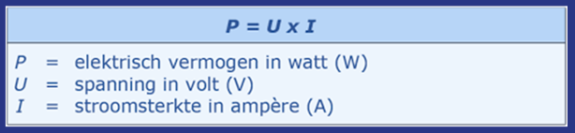
Technische Interne HR Opleiding: Belangrijke begrippen in detail Wet van Ohm en Vermogen
De Wet van Ohm:
De Wet van Ohm legt het verband tussen Spanning (Volt, V), Stroom (Ampère, A) en Weerstand (Ohm, Ω).
De formule is:
👉 U = I × R
U = spanning (Volt)
I = stroom (Ampère)
R = weerstand (Ohm)
Het principe: hoe meer weerstand er is, hoe minder stroom er vloeit bij dezelfde spanning.
Vergelijking: een waterleiding → de pompdruk is de spanning, de waterstroom is de stroom, en een nauwe buis is de weerstand.
Concreet gebruiken techniekers deze wet om te berekenen hoeveel stroom er loopt, welk kabeldikte nodig is, of waarom een zekering uitvalt.
Vermogensformule?
Deze formule geeft het vermogen (P, in Watt) weer dat een elektrisch toestel verbruikt of levert.
👉 P = U × I
P (Watt, W) = vermogen = energie per seconde
U (Volt, V) = spanning = de druk die stroom voortduwt
I (Ampère, A) = stroom = de hoeveelheid die vloeit
Vermogen berekenen:
Om het vermogen (uitgedrukt in watt) te berekenen, gebruik je de formule:

Slide 19
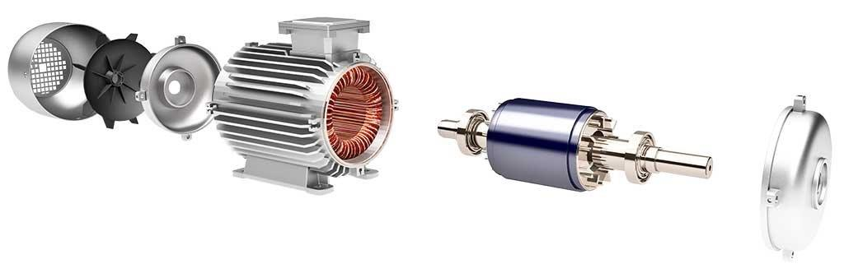
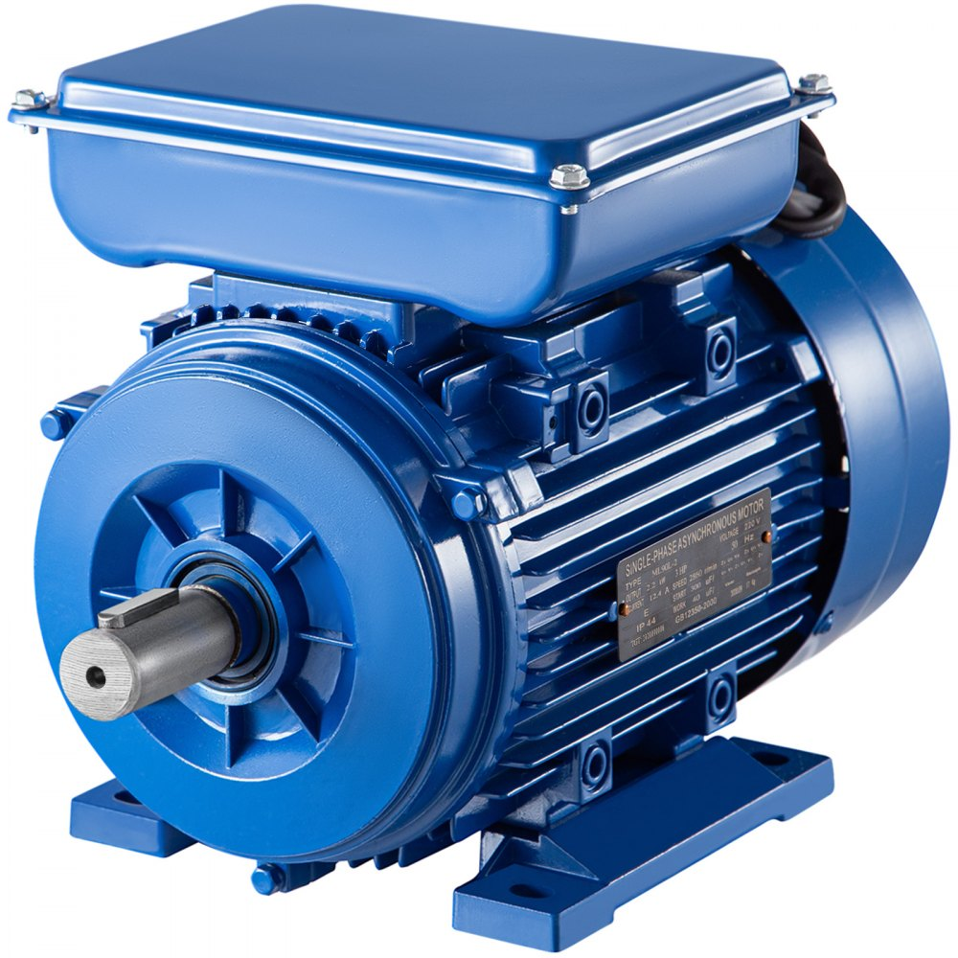
Technische Interne HR Opleiding: Belangrijke begrippen in detail Elektromotor
⚡ Wat is een Elektromotor?
Een elektromotor zet elektrische energie om in mechanische beweging.
👉 Met andere woorden: stroom erin → draaiende kracht eruit.
👉 Vergelijking: een mixer, een wasmachine of een ventilator. In de industrie: transportbanden, pompen, liften, machines.
👉 Een motor werkt door een magneetveld dat de rotor doet draaien. Hoe sterker de . stroom, hoe meer kracht (koppel) de motor levert.

Slide 20
Technische Interne HR Opleiding: Belangrijke begrippen in detail Elektromotor
⚡ Elektromotor – Basisvragen
Hoe werkt het?
Vraag: Wat doet een elektromotor?
Antw: Zet elektriciteit om in draaiende beweging.
Onderhoud / controle
Vraag: Hoe merk je dat een elektromotor problemen heeft?
Antw: Ongewone trillingen, lawaai, te warme behuizing of geur van verbrande isolatie.
Vervangen / toepassing
Vraag: Hoe pak je het vervangen of herstellen van een motor aan?
Antw: Voeding uitschakelen, motor loskoppelen, nieuwe motor monteren en testen (draairichting en belasting controleren).

Slide 21
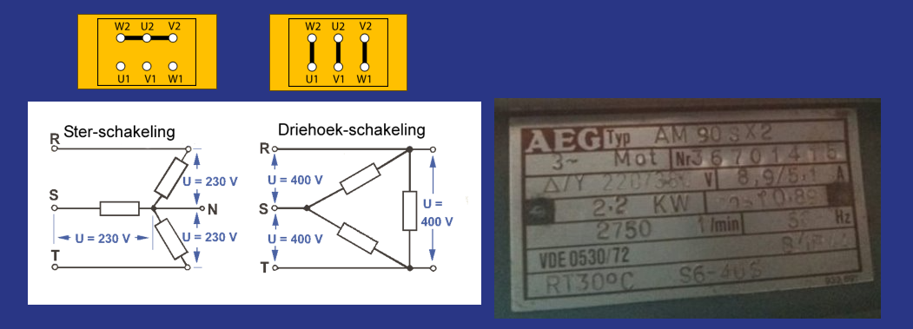
Technische Interne HR Opleiding: Belangrijke begrippen in detail Ster Driehoek
⚡ Wat is een Ster-Driehoekschakeling?
Een ster-driehoekschakeling is een manier om grote elektromotoren veilig te starten.
👉 Waarom?
Bij het opstarten vraagt een motor heel veel stroom.
Om te vermijden dat de zekeringen springen of kabels te warm worden, start men de motor eerst in ster (lagere spanning per wikkeling, dus lagere startstroom).
Daarna schakelt men over naar driehoek (volle spanning, motor levert zijn volle kracht).
Vergelijking: je trekt een auto niet meteen in de 5e versnelling op, je start zachtjes in 1e versnelling en schakelt pas later door.

Slide 22
Technische Interne HR Opleiding: Belangrijke begrippen in detail Ster Driehoek
⚡ Ster-Driehoek – Basisvragen
Hoe werkt het?
Vraag: Waarom gebruikt men een ster-driehoekschakeling?
Antw: Om de startstroom te beperken bij grote motoren.
Onderhoud / controle
Vraag: Hoe merk je problemen met een ster-driehoekschakeling?
Antw: Motor start niet soepel, schakelt niet over, zekeringen blijven uitvallen.
Vervangen / toepassing
Vraag: Wat controleert een technieker bij zo’n schakeling?
Antw: Correcte bedrading, relais en timers, juiste overgang van ster naar driehoek.

Slide 23
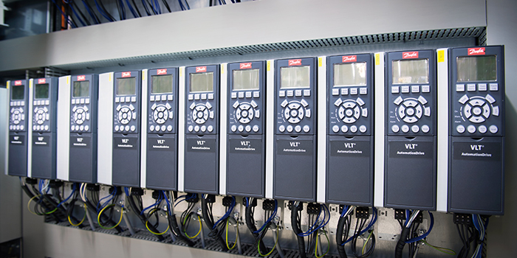
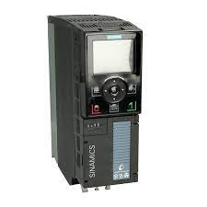
Technische Interne HR Opleiding: Belangrijke begrippen in detail Freqeuntieregelaar
⚡ Wat is een Frequentieregelaar (Frequency Drive)?
Een frequentieregelaar is een apparaat dat de snelheid van een elektromotor regelt.
👉 Hoe werkt het?
Normaal draait een motor altijd op volle snelheid bij 50 Hz netfrequentie.
Een frequentieregelaar past de frequentie van de stroom aan (bijv. 30 Hz = trager, 60 Hz = sneller).
Daardoor kan men machines traploos sneller of trager laten draaien.
Waar gebruikt?
Transportbanden, pompen, ventilatoren, liften…
Energie besparen (motor draait niet sneller dan nodig).
Minder slijtage door zachte start en stop.
Vergelijking: zonder drive is het “gas geven of niets”; met een drive kan je vloeiend gas doseren.

Slide 24
Technische Interne HR Opleiding: Belangrijke begrippen in detail Frequentieregelaar
⚡ Frequentieregelaar – Basisvragen
Hoe werkt het?
Vraag: Wat doet een frequentieregelaar?
Antw: Regelt de snelheid en kracht van een motor door de stroomfrequentie aan te passen.
Onderhoud / controle
Vraag: Hoe merk je problemen met een drive?
Antw: Motor draait niet op juiste snelheid, foutcodes op display, oververhitting.
Vervangen / toepassing
Vraag: Wat moet een technieker controleren bij een drive?
Antw: Instellingen (Hz), koeling/ventilatie, juiste bedrading en filters.

Slide 25
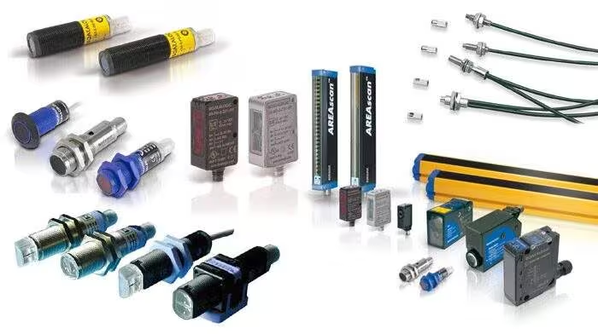
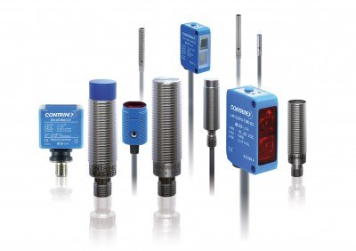
Technische Interne HR Opleiding: Belangrijke begrippen in detail Sensoren
🔍 Wat zijn Sensoren?
Een sensor is een onderdeel dat iets meet of detecteert en dit omzet in een elektrisch signaal.
👉 Vergelijk: je eigen zintuigen – ogen, oren, huid – geven info aan je hersenen.
👉 In machines zijn sensoren de “zintuigen” die meten of iets aanwezig is, hoe warm het is, hoe snel iets draait, enz.
Voorbeelden in de industrie:
Temperatuursensor → meet warmte.
Druksensor → meet luchtdruk of oliedruk.
Proximitysensor (nabijheid) → detecteert of een stuk aanwezig is.
Lichtsluis → detecteert objecten op transportbanden.

Slide 26
Technische Interne HR Opleiding: Belangrijke begrippen in detail Sensoren
🔍 Sensoren – Basisvragen
Hoe werken ze?
Vraag: Wat doet een sensor in een installatie?
Antw: Meet een fysische grootheid (zoals temperatuur, druk, positie) en geeft die door als elektrisch of digitaal signaal.
Onderhoud / controle
Vraag: Hoe merk je dat een sensor defect is?
Antw: Foutieve metingen, machine reageert niet, of foutmeldingen in de PLC.
Vervangen / toepassing
Vraag: Wat doet een technieker bij vervanging van een sensor?
Antw: Machine veilig stilzetten, sensor vervangen, aansluiten en kalibreren/testen.

Slide 27
Technische Interne HR Opleiding: Belangrijke begrippen in detail PLC
🖥️ Wat is een PLC?
Een PLC (Programmable Logic Controller) is een industriële computer die machines en processen automatisch aanstuurt.
👉 Hoe werkt het?
Een PLC leest signalen van sensoren (bijv. temperatuur, druk, aanwezigheid).
De PLC verwerkt die info met een programma (logica).
Daarna stuurt de PLC actuatoren aan (motoren, ventielen, lampen…).
Voorbeeld: op een bottellijn telt een PLC de flessen met een sensor en zorgt dat de transportband stopt zodra er 24 flessen in een bak zitten.
PLC’s zijn robuust, speciaal gemaakt voor fabrieksomgevingen, en betrouwbaar 24/7.

Slide 28
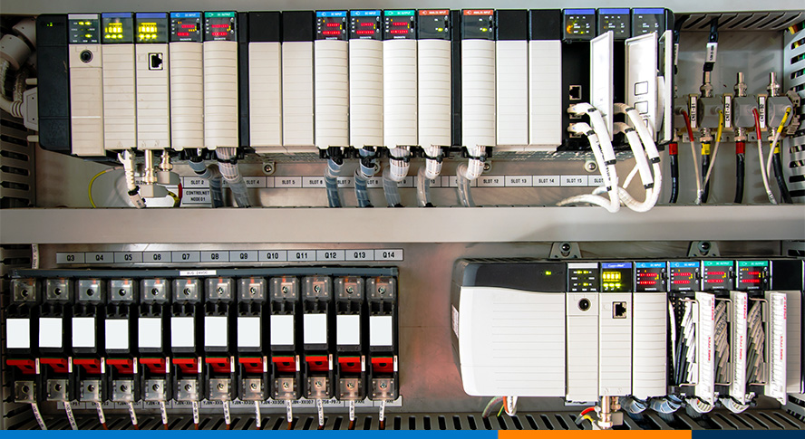
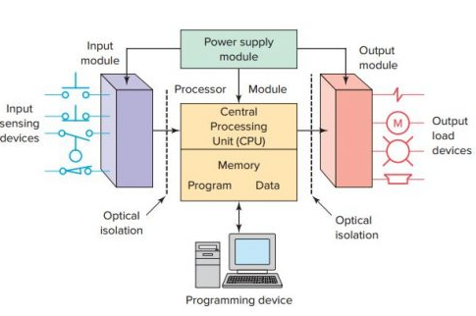
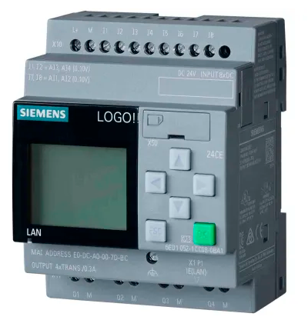
Technische Interne HR Opleiding: Belangrijke begrippen in detail PLC
🖥️ Wat is een PLC?

Slide 29
Technische Interne HR Opleiding: Belangrijke begrippen in detail PLC
🖥️ PLC – Basisvragen
Hoe werkt het?
Vraag: Wat doet een PLC in een installatie?
Antw: Stuurt machines automatisch aan op basis van signalen van sensoren.
Onderhoud / controle
Vraag: Hoe merk je een probleem met een PLC?
Antw: Machine reageert niet, foutcodes of lampjes op de PLC, communicatie met sensoren/actuatoren valt weg.
Vervangen / toepassing
Vraag: Wat doet een technieker bij een PLC-probleem?
Antw: Programma uitlezen en controleren, defecte module vervangen, testen of de machine weer goed reageert.

Slide 30
Technische Interne HR Opleiding: Belangrijke begrippen in detail E&I
🎛️ Wat is Meet- en Regeltechniek?
Meet- en regeltechniek is het vakgebied dat zich bezighoudt met het meten van grootheden (zoals temperatuur, druk, snelheid) en het automatisch regelen van machines en processen op basis van die metingen.
👉 Hoe werkt het?
Meten: sensoren registreren waarden (bijv. temperatuur in een oven).
Vergelijken: een regelaar (bv. PLC) vergelijkt de gemeten waarde met de gewenste waarde (setpoint).
Regelen: actuatoren (bijv. motoren, ventielen, verwarmingselementen) worden bijgestuurd tot de juiste waarde bereikt is.
🔧 Voorbeelden
Mechanica: Een transportband loopt te snel → sensor meet snelheid → PLC stuurt motor via frequentieregelaar trager aan.
Elektriciteit: In een fabriek meet een temperatuursensor de warmte van een oven → verwarmingselement wordt automatisch aan- of uitgeschakeld om exact 200°C te behouden.
Dagelijks leven: Je thermostaat thuis meet de kamertemperatuur → verwarmingsketel schakelt automatisch bij of uit.
👉 Kortom: meet- en regeltechniek zorgt ervoor dat machines en processen zelfstandig, stabiel en veilig blijven werken zonder dat iemand voortdurend moet ingrijpen.

Slide 31
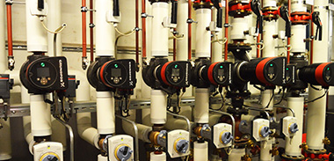
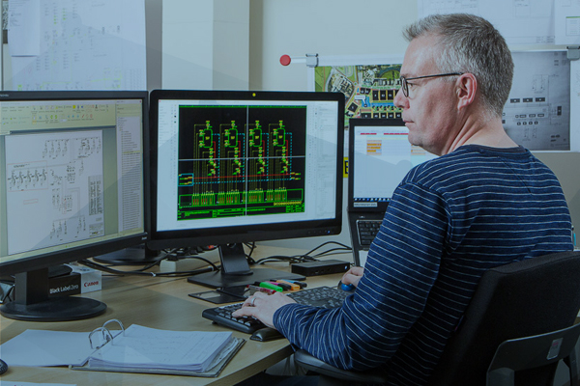
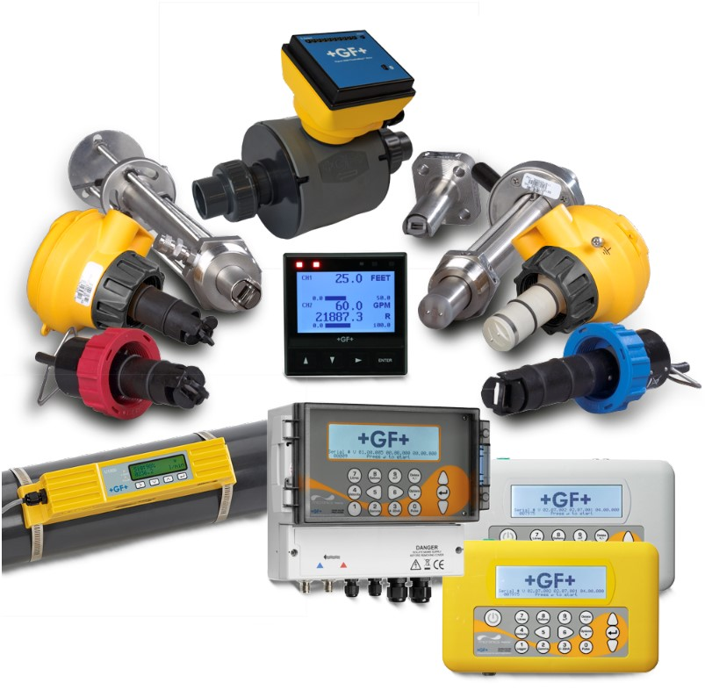
Technische Interne HR Opleiding: Belangrijke begrippen in detail E&I
Meet en Regeltechnieken:

Slide 32
Technische Interne HR Opleiding: Preventief VS Curatief onderhoud
🛠️ Preventief vs. Curatief onderhoud
🔹 Preventief onderhoud
= Onderhoud dat je vooraf plant om problemen te voorkomen.
Doel: storingen vermijden en de levensduur van de machine verlengen.
Voorbeelden:
  Regelmatig smeren van lagers.
  Olie verversen van een motor.
  Vervangen van een filter volgens schema.
  👉 Vergelijking: naar de garage gaan voor een onderhoudsbeurt van je auto, ook al rijdt hij nog goed.

Slide 33
Technische Interne HR Opleiding: Preventief VS Curatief onderhoud
🛠️ Preventief vs. Curatief onderhoud
  🔹 Curatief onderhoud
= Onderhoud of herstel dat je doet nadat er een defect is.
Doel: machine zo snel mogelijk terug in werking krijgen.
Voorbeelden:
  Vervangen van een gebroken ketting.
  Herstellen van een pomp die stilgevallen is.
  Zekering vervangen na kortsluiting.
  Fout in de PLC door kapotte sensor
  👉 Vergelijking: je auto start niet → je laat hem repareren.

Slide 34
Technische Interne HR Opleiding: Onze TECH’niekers

Slide 35
Technische Interne HR Opleiding: Onze TECH’niekers
👨‍🔧 Onze Tech’niekers – van basis tot leidinggevend
🔹 Basisprofielen (instap, fundament)
Mechanieker → werkt met mechanische onderdelen (lagers, tandwielen, kettingen).
Industrieel elektricien → legt kabels en installaties in fabrieken, onderhoudt elektrische netten.
🔹 Specialisten (meer kennis & ervaring nodig)
Service technieker → installeert en herstelt bij klanten, veelzijdig en zelfstandig.
Onderhoudstechnieker → zorgt dat machines blijven draaien via preventief onderhoud.
Storingstechnieker → spoort fouten op en herstelt storingen, vaak onder tijdsdruk en doet dus curatief onderhoud.
Meet- en regeltechnieker → werkt met sensoren, PLC’s en regelsystemen om processen stabiel te houden.
Mecanicien rollend materiaal → onderhoudt voertuigen en machines op wielen (heftrucks, kranen).
🔹 Coördinatie & leiding
Werkvoorbereider → plant, bestelt materialen, maakt werkplannen en ondersteunt techniekers.
Teamleader → stuurt een team van techniekers aan, bewaakt planning, kwaliteit en veiligheid.

Slide 36
Technische Interne HR Opleiding: Onze TECH’niekers in de praktijk schematische voorstelling.
Onderhoud & Herstellingen
ondersteunende diensten
Non productie
Maintenance team industrie
Teamleader
Werkvoorbereider
Shiftleader
Service Technieker
(Utility)
Preventief onderhoud
Curatief onderhoud
Mechanieker
Focus: mechanica
Eventueel aangevuld met kennis lassen
Industrieel
Elektricien
Focus elektrische industriële installaties
E&I Technieker
Meten en regelen van het productieproces
Storings-
Technieker
(PLC kennis fout opsporen)
Service Technieker
Zwaar
Rollend Materieel
Technieker
Rollend Materieel
Onderhoudstechnieker
(Elektromekanieker)
Teamleader / werkvoorbereider met fieldwerk = Technical ( zonder fieldwerk = Engi Talents)

Slide 37
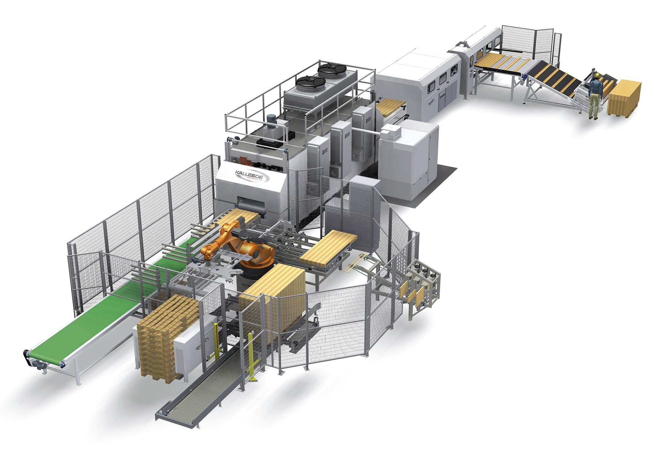
Technische Interne Opleiding: Een productielijn in detail
Manuele Invoer
Controle unit
lijm
machines
Stapelrobot
Droogoven en persmachine
Elektrische kasten
Reject uitvoer
Automatische paletisatie
Pallet uitvoer

Slide 38
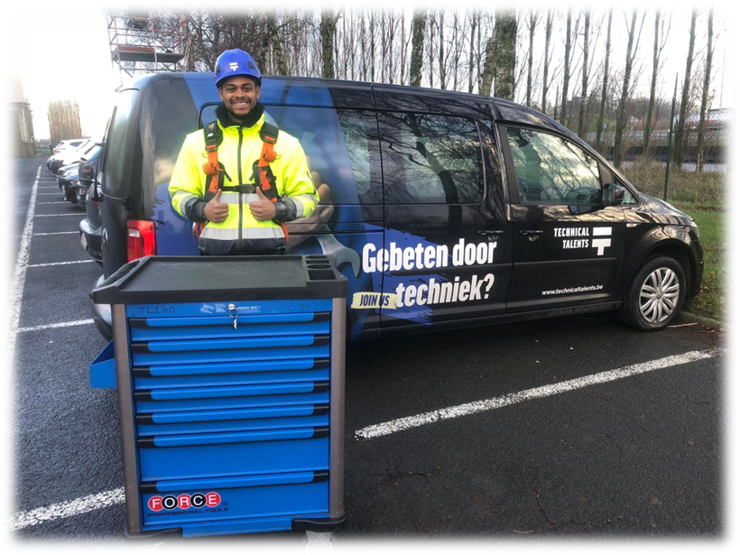
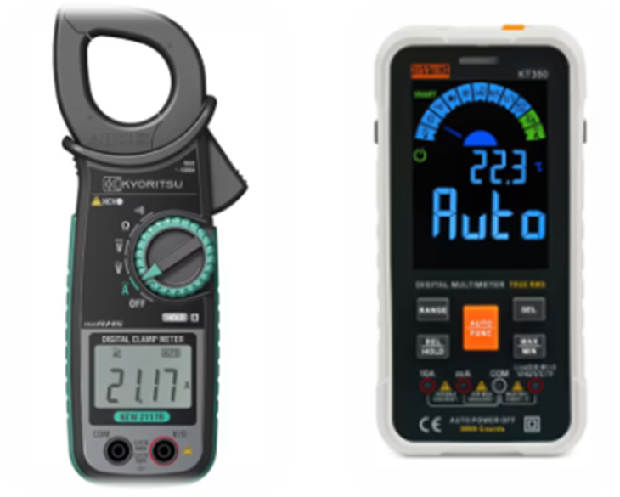
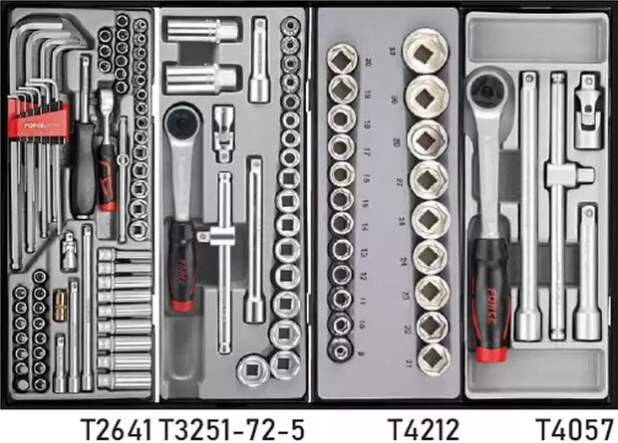
Technische Interne HR Opleiding: Tools
Gereedschappen & Tools:
Onze TECH’niekers kunnen niks zonder de juiste gereedschappen & tools om hun projecten bij onze klanten uit te voeren.
Daarom voorzien wij van uit Technical Talents een aantal basis zaken die onontbeerlijk zijn voor het snel en correct uit te voeren van Technische projecten.
Zo voorzien wij steeds opmaat van de TECH’nieker en het project een gereedschapswagen of trolley met de juiste gereedschappen en tools!

Slide 39
Technische Interne HR Opleiding: Veiligheid & Welzijn
🦺 Veiligheid & Welzijn bij TT
VCA (Veiligheid, gezondheid en milieu Checklist Aannemers)
Extern certificaat → bewijst dat onze techniekers veilig kunnen werken.
Richt zich op: LMRA (Laatste Minuut Risico Analyse), PBM’s, veilig werken met machines en installaties.
Vaak verplicht in industriële omgevingen.
We Care (TT-intern programma)
Interne veiligheids- en welzijnsaanpak van Technical Talents.
Doel: iedereen veilig én gezond naar huis.
Rol HRO: checkt regelmatig in bij de medewerker (proximiti-momenten) om welzijn, veiligheid en tevredenheid op te volgen.
Focus: betrokkenheid, leren uit incidenten, aandacht voor ergonomie en mentaal welzijn.
👉 Kort verschil:
VCA = extern certificaat (minimumnorm).
We Care = intern programma (extra opvolging, met HRO als aanspreekpunt voor de medewerker).

Slide 40
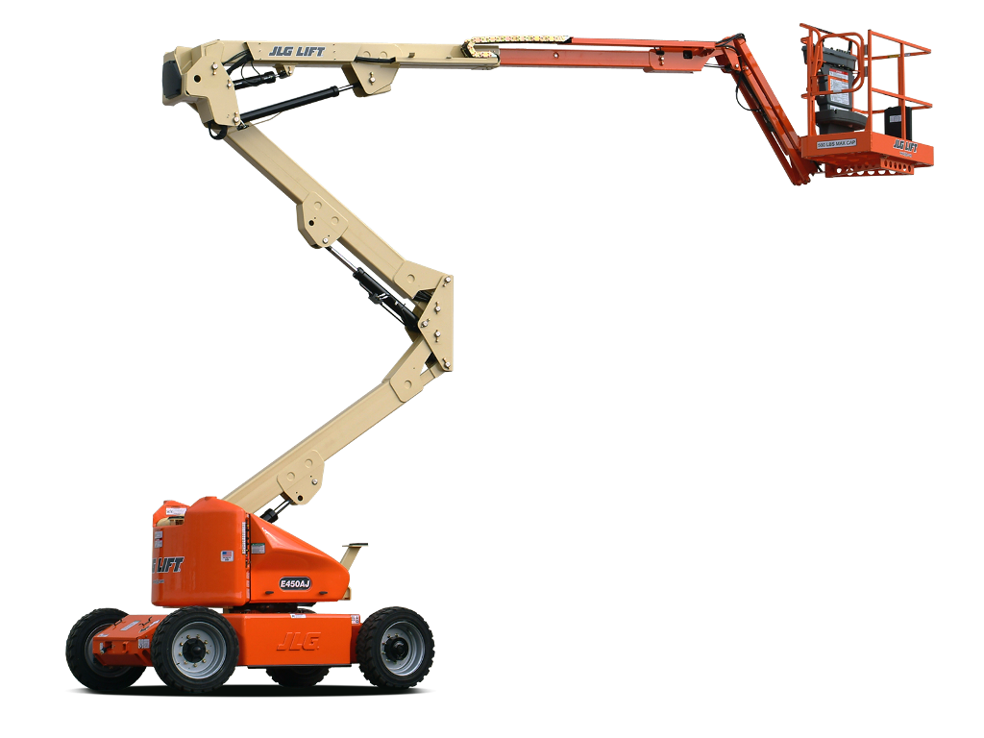
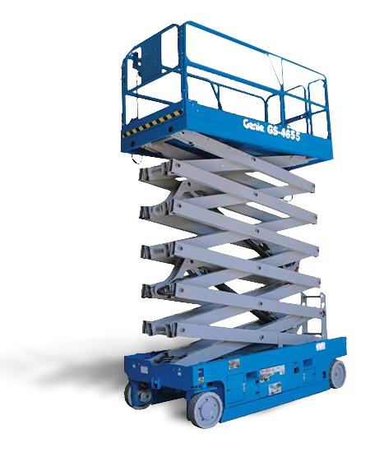
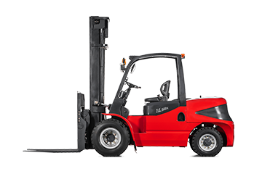
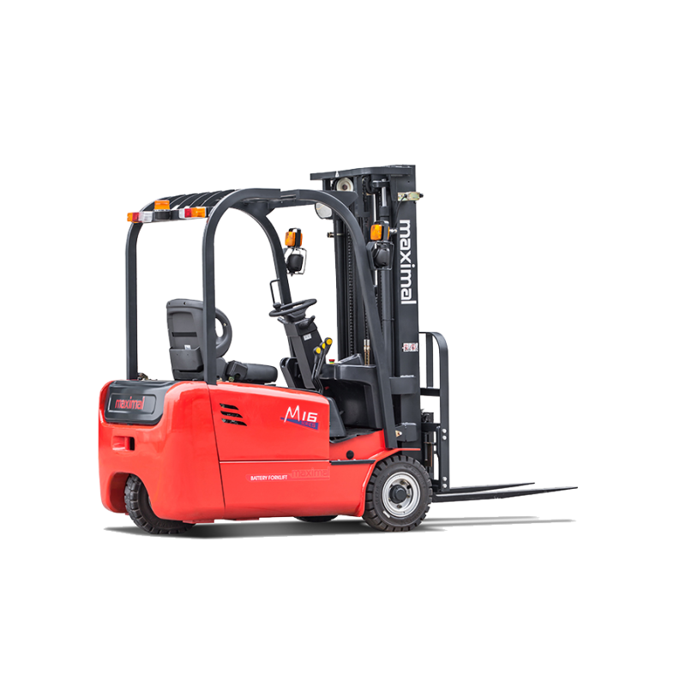
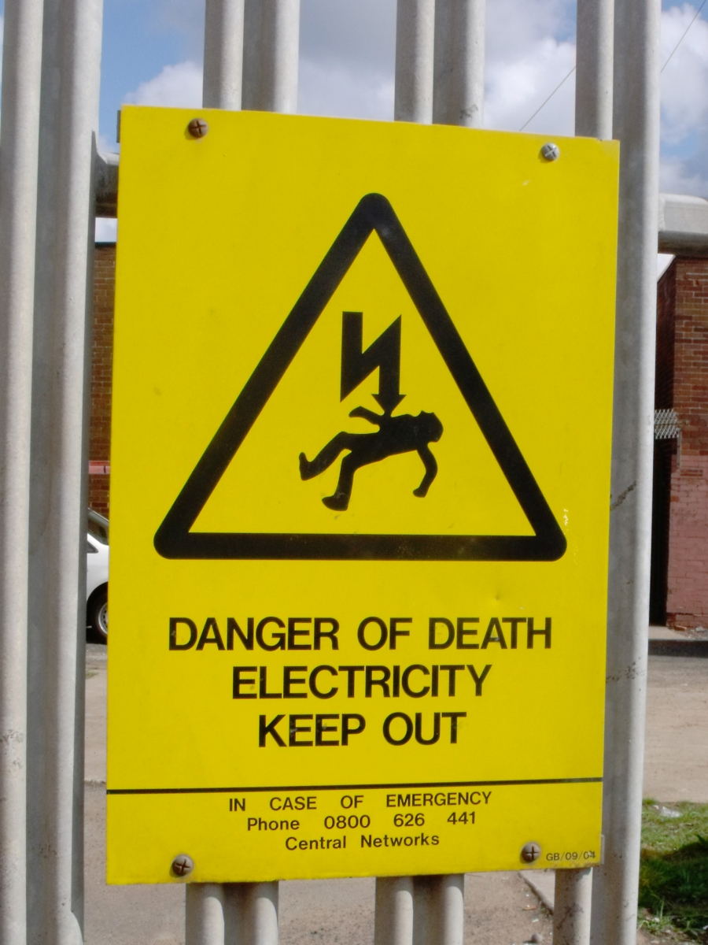
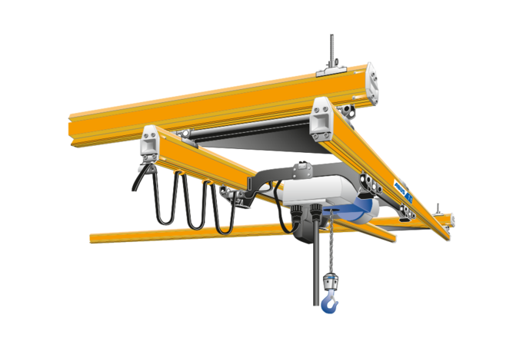
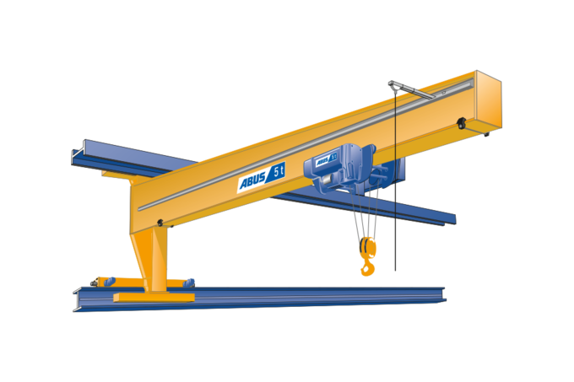
Technische Interne HR Opleiding: Opleiding en Attesten
Attesten & Opleidingen:
Naast de nodige tools zijn ook de nodige attesten en opleidingen vereist voor onze TECH’niekers.
Standaard heeft iedere TECH’nieker een VCA basis attest nodig en iedere freelancer een VCA-VOL, daarnaast kunnen er project afhankelijk bijkomende attesten en opleidingen nodig zijn.
De meest voorkomende zijn:
- Hoogtewerker BA4 / BA5: veilig werken aan of met elektrische installaties
BA4: Gewaarschuwde personen
BA5: Bevoegde personen
- Heftruck
- Rolbrug

Slide 41
Technische Interne HR Opleiding: Digitale Trainer
📄 🧑‍💻 HRO – ChatGPT Trainer Tool
De HRO – ChatGPT Trainer Tool is een digitale oefenomgeving die de kennis uit de TIO HRO Training vertaalt naar praktijkgerichte interviews.
👉 Werking
De HRO voert realistische intake- of screeningsgesprekken met fictieve kandidaten.
ChatGPT speelt het gekozen CV-profiel na, met passende spreekstijl, emoties of weerstand.
De HRO moet zijn/haar basiskennis uit de TIO-training toepassen: doorvragen, kernwoorden herkennen, rode vlaggen signaleren.
👉 Doel
Oefenen om technische profielen correct in te schatten, ook zonder technische achtergrond.
Versterken van de interviewvaardigheden door praktisch rollenspel.
Leren vertalen van technische termen naar HR-taal en omgekeerd.

Slide 42
Technical Talents
Technische Interne HRO Opleiding
Play time >>> klik op de foto!

